Slide 1

UBND PHƯỜNG PHÚC LỢI
TRƯỜNG MẦM NON HOA SỮA
LĨNH VỰC PHÁT TRIỂN NGÔN NGỮ
HOẠT ĐỘNG : Thơ
Đê Tài: “Rong và cá”
Đối tượng: Mẫu giáo bé (3-4 tuổi)
Giáo viên: Lê Hảo

Slide 2
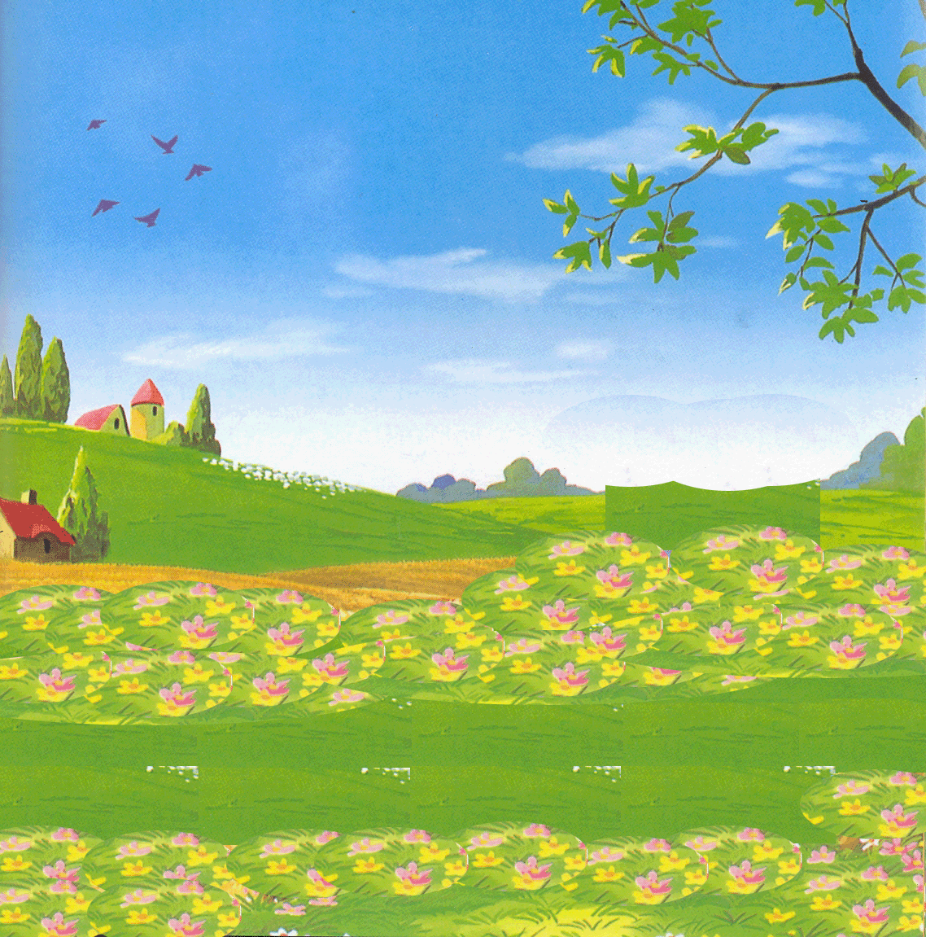








HOẠT ĐỘNG 1
GÂY HỨNG THÚ
Trẻ hát : cà vàng bơi

Slide 3
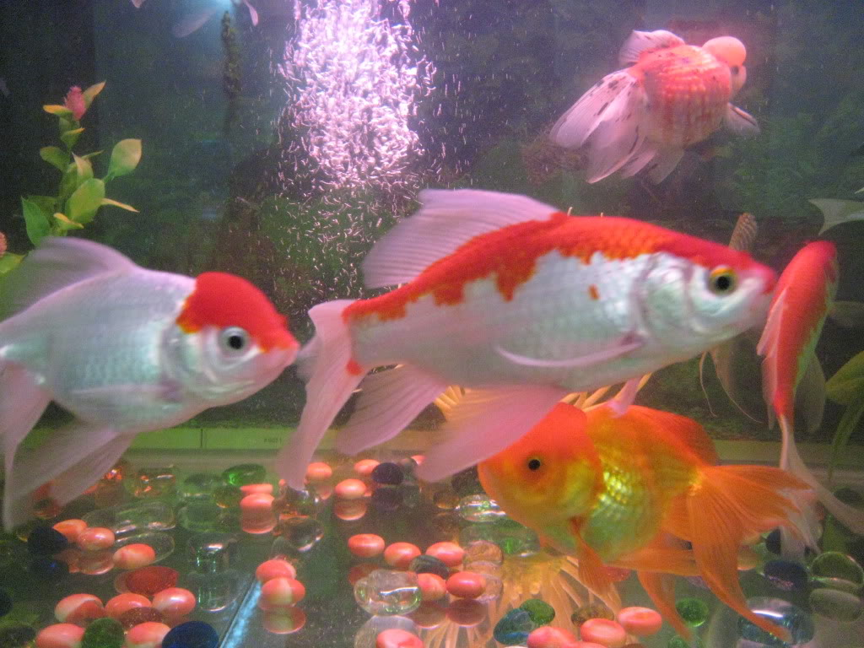

HOẠT ĐỘNG 2:
ĐỌC THƠ
RONG VÀ CÁ

Slide 4
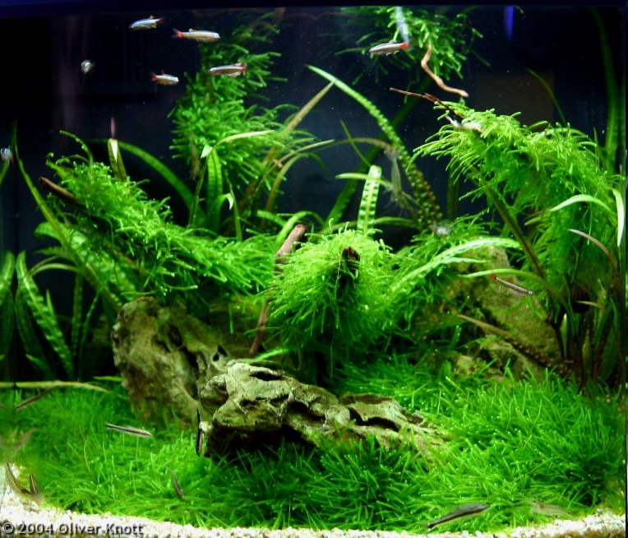
RONG VÀ CÁ
Phạm Hổ
Có cô rong xanh
Đẹp như tơ nhuộm
Giữa hồ nước trong
Nhẹ nhàng uốn lượn

Slide 5
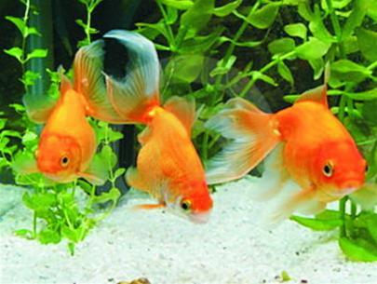
RONG VÀ CÁ
Phạm Hổ
Một đàn cá nhỏ
Đuôi đỏ lụa hồng
Quanh cô rong đẹp
Múa làm văn công

Slide 6

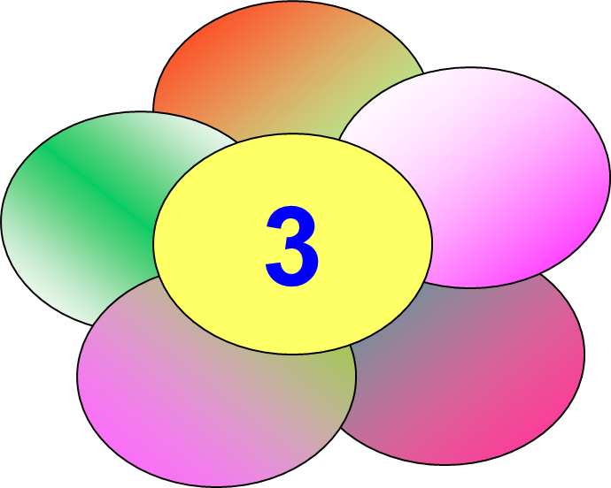
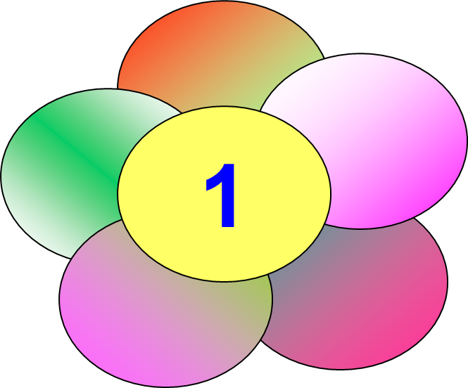



ô cửa bí mật

Slide 7
Bài thơ có tên là gì?

Slide 8

Bài thơ “Rong và Cá” của tác giả nào?

Slide 9
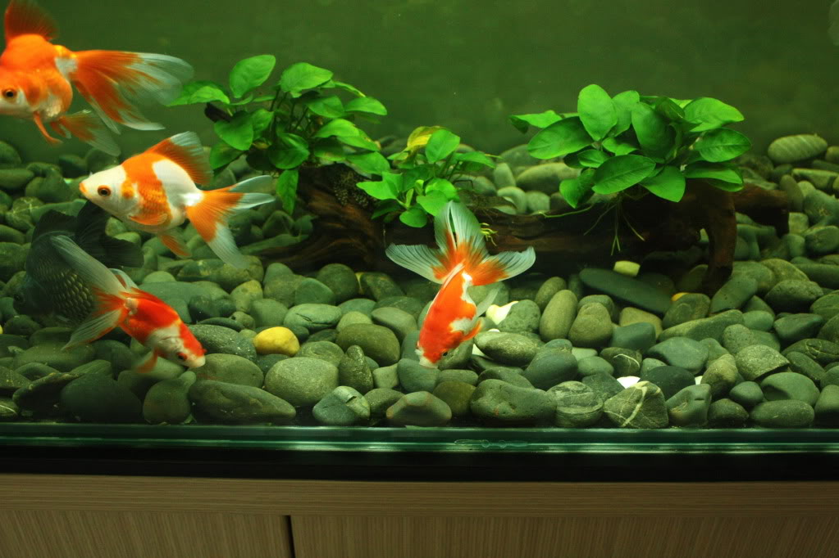
Vẻ đẹp của cô rong xanh được ví như gì?

Slide 10
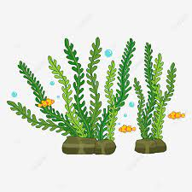
Những chú cá nhỏ được miêu tả qua câu thơ nào?

Slide 11
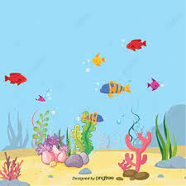
Đàn cá làm gì quanh cô rong?

Slide 12
Phạm Hổ
Có cô rong xanh
Đẹp như tơ nhuộm
Giữa hồ nước trong
Nhẹ nhàng uốn lượn
Một đàn cá nhỏ
Đuôi đỏ lụa hồng
Quanh cô rong đẹp
Múa làm văn công

Slide 13

HOẠT ĐỘNG 3:
HÁT: "CÁ VÀNG BƠI"

Slide 14



Kính chúc các cô sức khỏe dồi dào
Xin chµo t¹m biÖt

